Slide 1
声速测量
居家物理实验教学方案
物理实验教学中心 刘应玲

Slide 2
内容大纲
USTC
1
实验目的
2
实验仪器
实验原理
3
4
待研究问题
5
注意事项

Slide 3
实验目的
USTC
1.了解声波传输及共振（的性质）有关的知识和规律；
2.学习如何利用手机APP对物理量进行定量测量；
3.学习使用origin等软件处理实验数据。

Slide 4
实验仪器
USTC
均匀柱形容器（水杯，瓶子）
稳定水流源（自来水等）
装有App“Phyphox”的手机
秒表（或者手机）

Slide 5
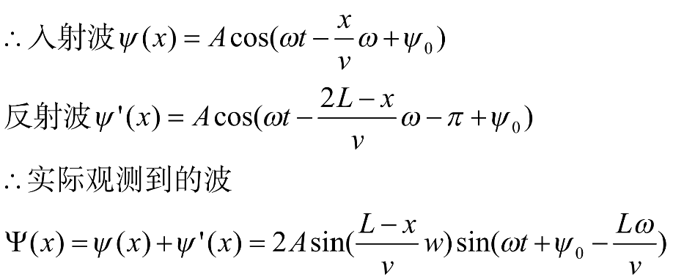
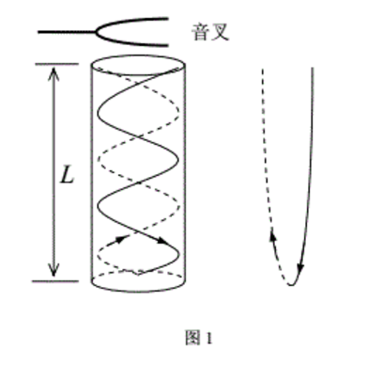
实验原理
USTC
把声源放在一只顶端开口、底端封闭、长度为L的均匀圆柱形容器上方，发出的声音在底部会被反射。容器中的声场实际上是入射波和反射波的叠加。当声源频率合适的时候，将形成稳定的驻波。如果瓶口处正好是波节，则该处空气的振动对外发出的声音没有贡献，听到声音较小，如果瓶口是波腹，则会增强对外发出的声音，出现共鸣。
相邻波节和波腹的间距是 λ/4，所以能产生共振的最长波长是4L。以瓶口处为零点，向内深度为x，声速为v，角速度ω，振幅为A，

Slide 6
实验原理
USTC
由于产生共振时，瓶口处为波腹，则当波长满足以下条件时，会产生共振。（n=0,1,2……）
当我们向容器中注水，声源实际上是水滴撞击水面发出的声音，该声音包含多种频率。而我们听到的声音基本上只有符合共振条件的音频。基频 f₀ 决定了我们听到声音的音调
设空气柱的长度为 L = L₀ - βt, 为瓶子初始高度，β与注水速度有关，即均匀注水时每秒钟空气柱缩短的长度。 因而我们听到的声音频率会是

Slide 7
待研究问题
USTC
基础
准备一个细长均匀的圆柱形容器(瓶子或底部封口的水管)。在容器底部（离瓶底约2cm处）做水平标志A，靠近瓶口的位置做水平标志B。测出A离瓶口的距离L0,以及A和B之间的距离L1。把瓶子放在水龙头下，匀速放水，控制出水量使得注满瓶子的时间大约在30秒到1分钟。在测量注水从A到B所需要的时间t1 ，即可测的参数β= L1 / t1 。
保持出水量不变，清空瓶子准备实验。
打开手机APP软件 “Phyphox”，选择其中的应用”Frequency history”，点击“►”即可进行测量（刚开始时需要点击两次），此时App将会记录它接收的声音的频率，并在屏幕上显示出来（大约每0.04秒记录一个点）。
注水开始，从水面达到A处开始记录数据。应尽量保持周围环境的安静，瓶子注满，可按下停止键。
导出数据，点击右上方的“$⋮$”，在菜单栏中选择“Export Data”，然后将数据以Excel或其它格式传输出去，然后在电脑origin软件上处理数据，计算声速数值。

Slide 8
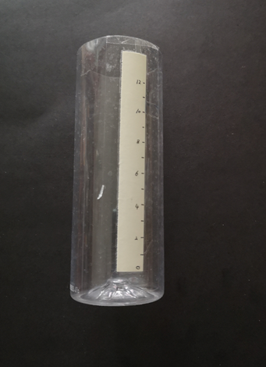
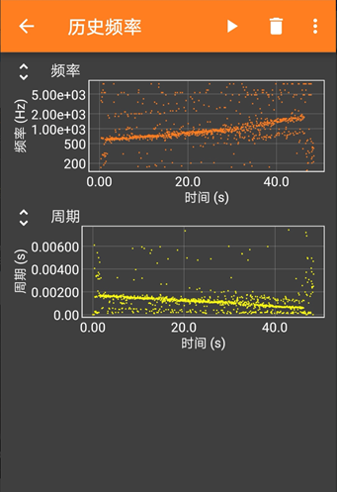
待研究问题
USTC
提升
非实验室环境下，我们可以利用手机APP进行相关的定量测量实验，实验数据离散性会大一些，需要适当的数据处理才能得到有效的结果，请思考提出适当的数据处理方案。
高阶（选做）
学习用matlab等工具实现多参数非线性拟合，思考如何对测量时间分段处理，来改进实验结果精确度。

Slide 9
注意事项
USTC
尽量在安静的地方测，减小噪音。
控制水流流速，提前测试好从A到B的时间大约在30s~60s。
华为，苹果手机可下载测量软件”Phyphox”。
安卓操作系统测量软件可尝试：
https://m.baidu.com/ala/c/s/m.cr173.com/mipx/1008222.html
附声速实验参考视频

Slide 10
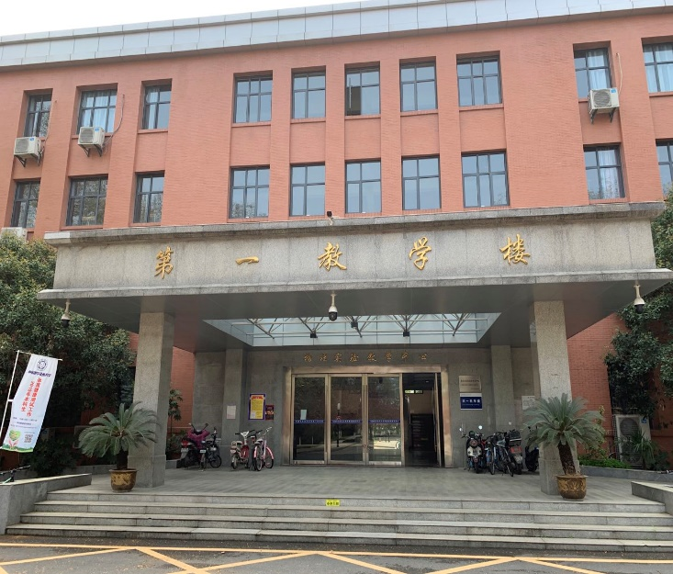
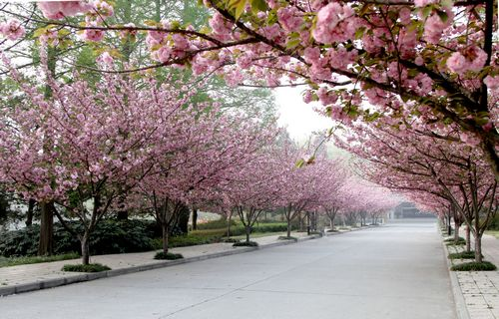
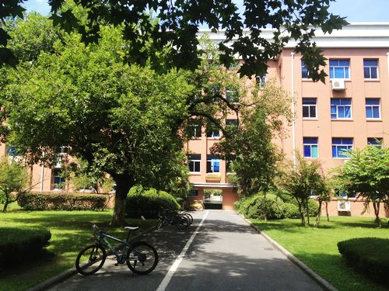
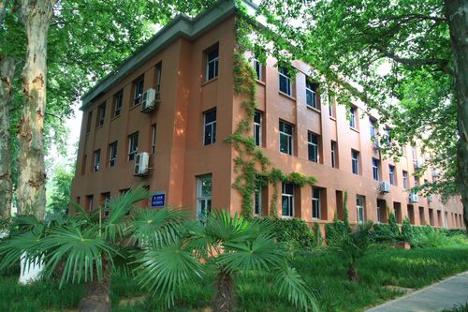
感谢观看

